Slide 1


Slide 2

TRƯỜNG MẦM NON GIANG BIÊN

Slide 3


Slide 4




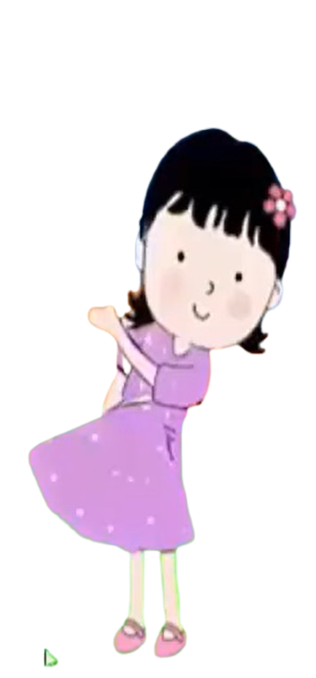
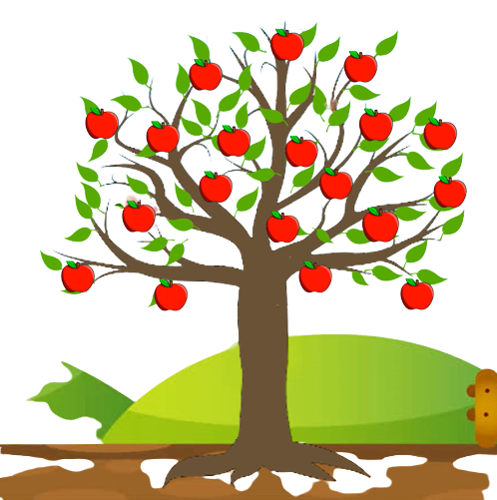

PHÒNG GIÁO DỤC VÀ ĐÀO TẠO QUẬN LONG BIÊN
TRƯỜNG MẦM NON GIANG BIÊN
LĨNH VỰC PHÁT TRIỂN NGÔN NGỮ
LÀM QUEN VĂN HỌC
Truyện: Cây táo
Lứa tuổi: Nhà trẻ 24-36 tháng
Giáo viên: Nguyễn Minh Yến

Slide 5


Slide 6
BÀI HÁT: EM YÊU CÂY XANH
CÂU TRUYỆN: CÂY TÁO
CÂU TRUYỆN: CÂY TÁO
CÂU TRUYỆN: CÂY TÁO

Slide 8

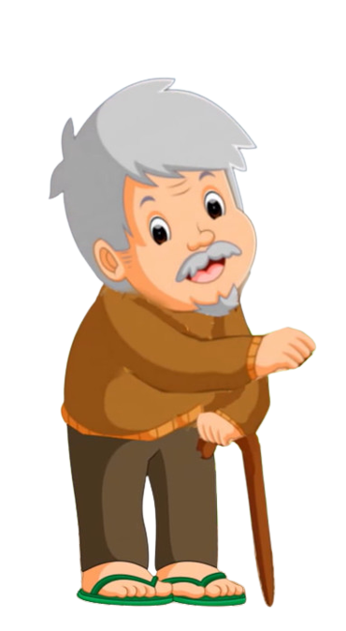
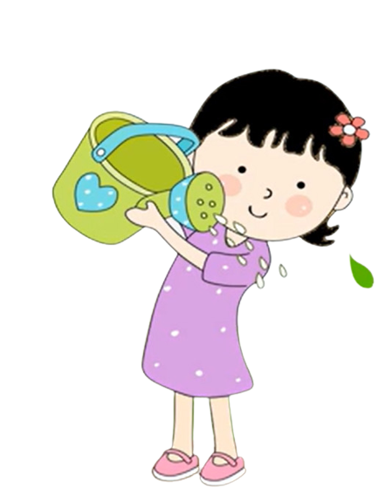
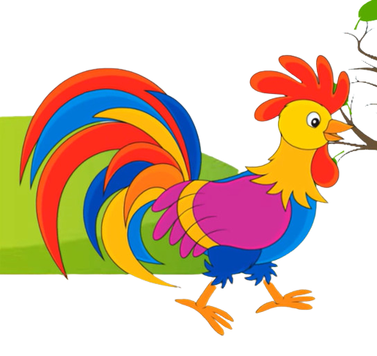
CÂU TRUYỆN: CÂY TÁO

Slide 9
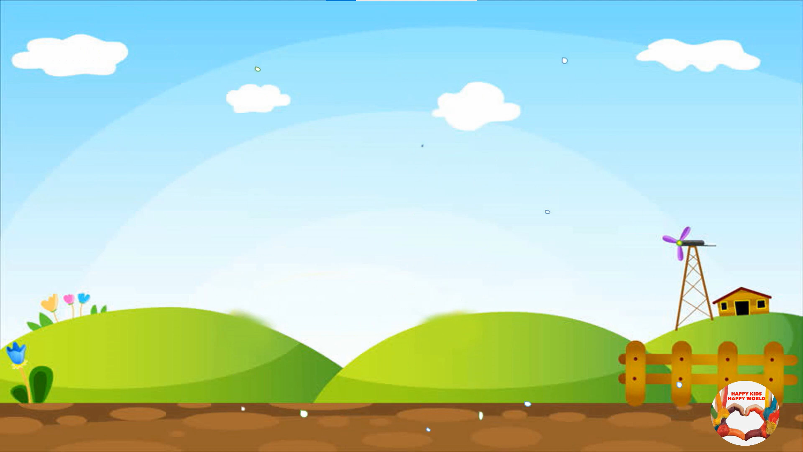


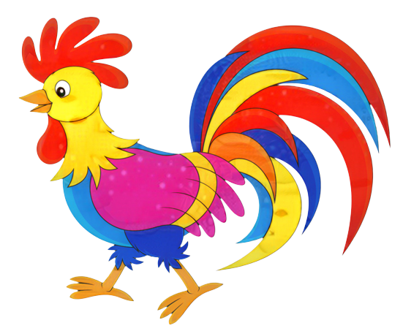

Slide 10

Cô vừa kể cho các con nghe câu chuyện gì?

Slide 11


Slide 12


Trong câu chuyện có những nhân vật nào?

Slide 13

Ông đã trồng cây gì xuống đất nhỉ?

Slide 14
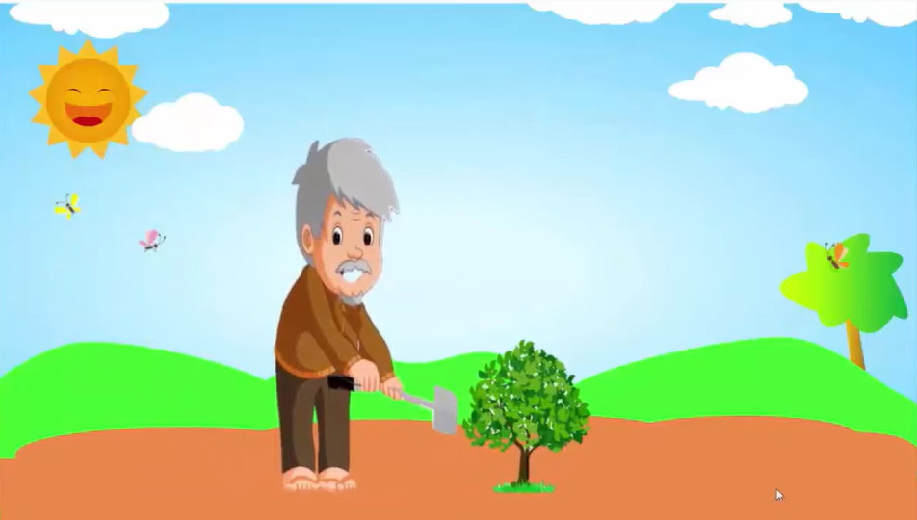
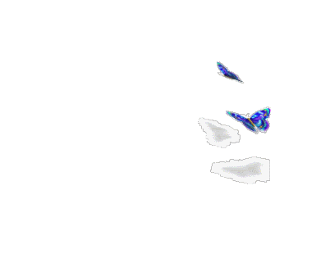

Slide 15
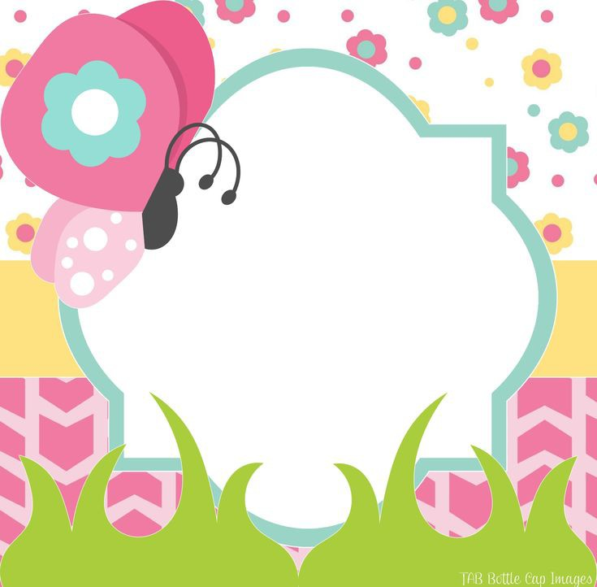
Bé gái và ông mặt trời đã làm gì để cây mau lớn?

Slide 16


Slide 17

Các con có biết ông bé gái gà trống và bươm bướm đã nói gì với cây không?

Slide 18
Cây ơi cây lớn mau!

Slide 19

Quả táo chín hiện ra bé đã làm gì?

Slide 20


Slide 21


Slide 22
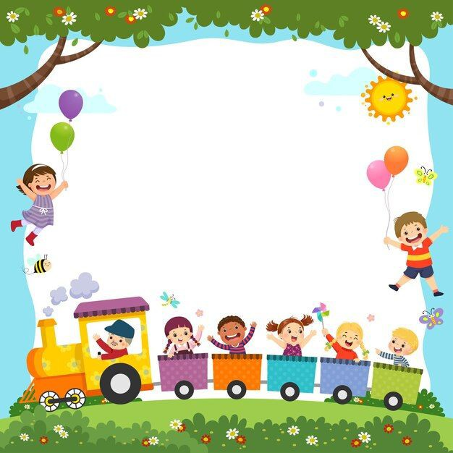
Bye bye

